Slide 1
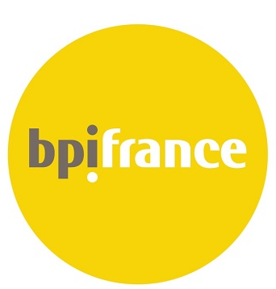




PROJET « SIMPLES »
SIMplification des Langues EcriteS
NATALIA SEGAL
12/11/2019

Slide 2
PROJET « SIMPLES » : ENJEUX ET OBJECTIFS
sociétal : simplification et résumé de contenus numériques complexes
  pour les personnes déficientes intellectuelles et leurs accompagnateurs
  pour les enfants, les apprenants de la langue, les personnes âgées… et tout le monde ! ☺
scientifique et technique : logiciel combinant les règles et l’apprentissage automatique
  un véritable défi à la communauté scientifique
économique : production « industrielle » de grandes quantités de textes simplifiés
  actuellement, production manuelle « artisanale » et à petite échelle

Slide 3

PROJET « SIMPLES » : PARTENAIRES
Chef de file
leader mondial de la traduction automatique
Etablissement Public National Antoine Koenigswarter
accompagne près de 3 200 personnes en situation de handicap intellectuel et psychique
Laboratoire d’Etude des Usages en Technologies d’Information Numériques
usages des nouvelles technologies dans le cadre de recherches académiques et industrielles
Holken Consultants en sous-traitance pour l’étude “Recueil des besoins”

Slide 4


PROJET « SIMPLES » : SIMPLIFICATION ET FALC
FALC - « facile à lire et à comprendre »
méthode élaborée dans le cadre du projet européen Pathways
portée en France par l’Unapei et l’association Nous Aussi
règles pour rédiger les documents pour les personnes déficientes intellectuelles
  20 règles générales et 42 règles spécifiques aux informations écrites
  règles prioritaires, règles importantes, règles optionnelles…
  règles de construction, règles de mise en page, illustrations…
certification, logo
BARRIERES
règles trop exigeantes et trop nombreuses
mise en page contraignante
exclut les autres populations

Slide 5

PROJET « SIMPLES » : ETAPES
ETUDES PREALABLES
Etude des pratiques de mise en FALC manuelle
  Formation FALC pour les participants du projet
  Interviews des personnels des ESAT
  Formalisation du savoir-faire du FALC
  Spécifications pour l’architecture de la plateforme Open Source d’aide à la transcription en FALC
Etude de recueil des besoins en simplification et en FALC
  Recensement des pratiques existantes de la simplification et la mise en FALC des documents
  Grand intérêt et une véritable nécessité d’adopter la démarche de simplification et d’accessibilité
  Difficultés d’automatisation

Slide 6
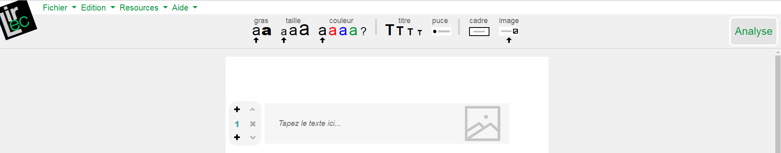
PROJET « SIMPLES » : ETAPES
DEVELOPPEMENT DES OUTILS
“LIREC” : plateforme Open Source d’aide à la mise en FALC
  Suggestions de mise en forme FALC
  Suggestions de simplification des mots
  Recherche de pictogrammes
  Estimation de la complexité globale du texte
  Proposition de modèles de « frames » prédéfinis selon la thématique du texte

Slide 7
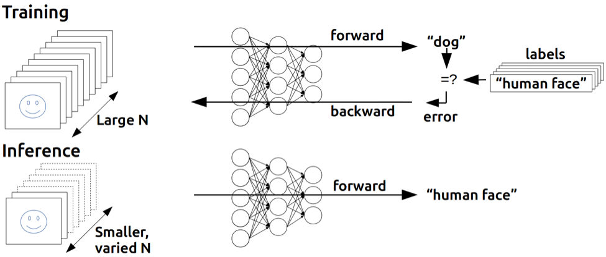
PROJET « SIMPLES » : ETAPES
DEVELOPPEMENT DES OUTILS
Simplification Automatique : outil basé sur les technologies neuronales

Slide 8

PROJET « SIMPLES » : ETAPES
DEVELOPPEMENT DES OUTILS
Simplification Automatique : difficultés
Manque de corpus aligné pour l’apprentissage « supervisé »
Tâche difficile à définir …. Une « bonne » simplification, c’est quoi ?
  peut être plus courte (résumé) ou plus longue (explication)
  dépend du public visé
  accord entre-annotateurs faible
ANGLAIS
  corpus peu nombreux et bruités
FRANCAIS
  presque rien…
COMPLEX
SIMPLE

Slide 9
PROJET « SIMPLES » : ETAPES
DEVELOPPEMENT DES OUTILS
Simplification Automatique : approches expérimentales, approximations
Simplification = Résumé
  texte plus court = texte plus lisible
  corpus collectés à partir de résumés d’actualités
Techniques « non-supervisées »
  Corpus non-alignés disponibles en abondance
  Qualité plus faible que pour les systèmes supervisés
Traduction automatique Systran des corpus anglais vers le français
  EN -> FR
  Risque de bruit supplémentaire

Slide 10



Avez–vous des questions ?
Merci !
Natalia Segal, Systran Group
natalia.segal@systrangroup.com

